Slide 1
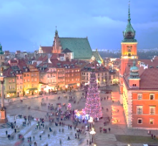
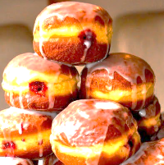
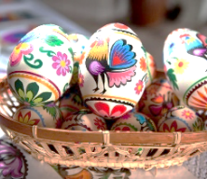
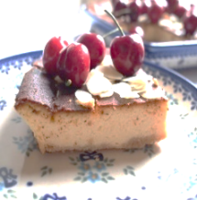
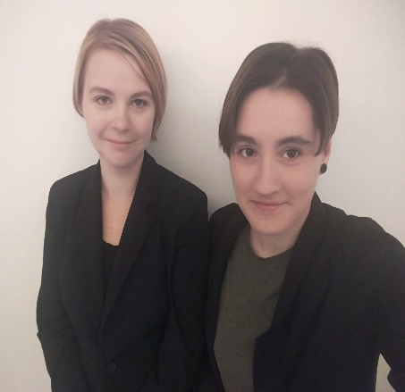
第 ４ 期
ポーランド文化教室
ポーランドのことを知りたい、旅行したい方、ポーランドが大好きな方も大歓迎！
＊ 開 催 内 容 ＊
現在、兵庫県の高校でALTとしても活躍しているポーランド人日本語研究家の2名が、
ポーランドの魅力を楽しく、たっぷりとお伝えします！
１
第 回 ポーランドのクリスマスと新年。
2
第 回 所が変わればポーランドも違う。
3
第 回 ポーランドにもいるキュートな「よう怪」たち。
日程：第1回 1/2２(火) 10:00～12:00
第2回 2/2６(火) 10:00～12:00
第3回 3/1２(火) 10:00～12:00
(テーマは変更になる場合があります。)
年会費：個人 3,000円（学生会員 1,000円
法人会員 1口30,000円）
（会員になり全８回の受講ができます。）
場所：兵庫県私学会館
＊ ポーランド人講師＊
マグネシカ・コニェチナ（写真左） ワルシャワ大学
パウリナ・チェルニャク（写真右） ヤギェロン大学
事務局：
〒650-0012 神戸市中央区北長狭通4-3-13 兵庫県私学会館９号室
在神戸ポーランド共和国名誉領事館 藤田
TEL 078-335-1411 FAX 078-333-7612 E-mail: ryojikan@kobe-polmeiyo.com
主催： 在神戸ポーランド共和国名誉領事館
共催： 日本ポーランド文化交流協会

Slide 2
在神戸ポーランド共和国名誉領事館
第４期ポーランド文化教室
参加申込書
12月28日(金)までにご回答ください。
FAX番号 078-333-7612
送付文は不要です。
第４期ポーランド文化教室に参加します。
〔第1回目は1月22日(火) 兵庫県私学会館内です。〕
お名前 | 連絡先
 | 住所
 | TEL / FAX
 | E-mail
 | 住所
 | TEL / FAX
 | E-mail
 | 住所
 | TEL / FAX
 | E-mail

